Slide 1

Ленинградское областное государственное автономное
учреждение «Бокситогорский комплексный центр социального обслуживания населения» г. Пикалево»
Воспитатель отделения несовершеннолетних
и семей с детьми
Шевелёва Елена Владимировна

Slide 2


Slide 3


Slide 4


Slide 5


Slide 6
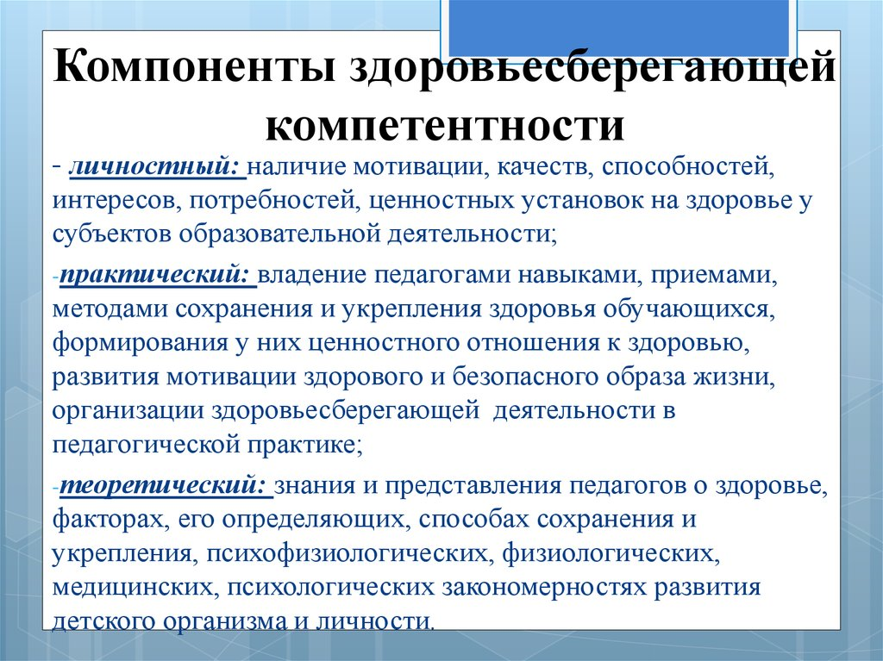

Slide 7


Slide 8

Физическое и психологическое здоровье воспитанников центра значительно ухудшилось в последнее время .В связи с этим мы уделяем особое внимание воспитанию физически здорового и социально адаптированного ребёнка, обеспечению его психического благополучия , а также формированию у детей ответственности за своё здоровье.

Slide 9


Slide 10


Slide 11


Slide 12


Slide 13
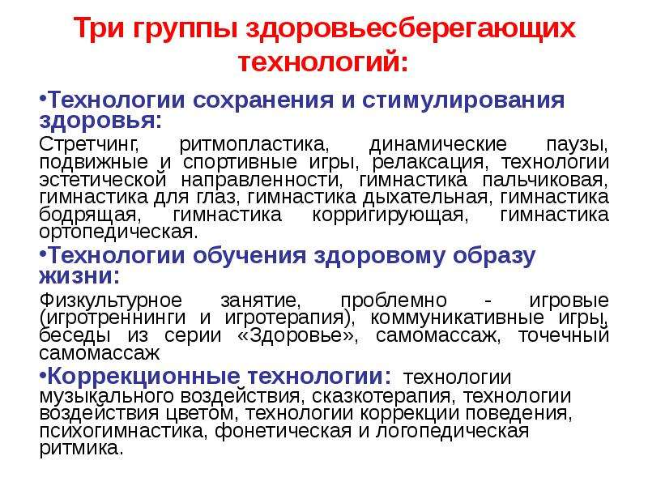

Slide 14


Slide 15


Slide 16


Slide 17


Slide 18


